Slide 1
Carreiras
Atuação e Mercado
Escola SENAI de Informática

Slide 2
Comportamento
Flexibilidade: Costuma-se dizer que algumas áreas da TI são como o corpo de bombeiros. Enquanto não há incêndio, não há trabalho. Porém, se há vários princípios de fogo, é preciso ser flexível e entender qual deles é o mais urgente e direcionar os esforços para eliminar aquela chama primeiro. É necessário ter a capacidade de se ajustar diante dos problemas é essencial.

Slide 3

Comportamento
Boa comunicação: Se o profissional e TI vai trabalhar com várias pessoas diferentes, precisará aprender a se comunicar efetivamente com elas. E esse geralmente é um ponto subestimado por quem atua na área.
O que geralmente acontece é o seguinte: ao interagir com outras equipes, o profissional de TI age como se estivesse falando para um colega da área (ou para si mesmo). Acontece que o setor de tecnologia (assim como outras áreas) possui termos técnicos e uma linguagem que pode dificultar a comunicação.
Não adianta dizer que “o servidor de banco de dados detectou um ataque hacker e reforçou o sistema de segurança do firewall”. Ou falar que “a linguagem de programação utilizada pela empresa é ineficiente pois não é orientada a objetos”. O profissional de TI precisa ter a capacidade de transformar a sua linguagem para que outras pessoas entendam.

Slide 4

Comportamento
Domínio de idiomas
Hoje em dia o inglês já se tornou indispensável para quase todos as funções, não é verdade? No caso do TI, o domínio de idiomas é mais do que requerido, pois as tarefas do dia a dia envolvem muito o vocabulário técnico em outras línguas.

Slide 5
Áreas de Atuação
O desenvolvedor pode trabalhar com :
Frontend
Html, Css, Javascript
Jquery, React, Angular Vue, Bootstrap, etc...
Backend
C#, PHP, Java, Node.js, Python, Delphi, Mysql, SQL Server, Firebase, etc...
FullStack
Todas ou pelo menos uma de cada tipo das linguagens citadas
Mobile
Java, React Native, Xamarim(C#), Ionic(Angular), etc...
IoT
Python, C++, R, etc...
Games
Unity (C#)
Unreal (C++)
Construct (Javascript)
Tipos de Empresas:
Empresas de Desenvolvimento
Agências
Startups
Freelancer
CLT - Carteira Assinada
MEI - Micro Empreendedor Individual
UI / UX
DevOps
Banco de Dados
SEO

Slide 6
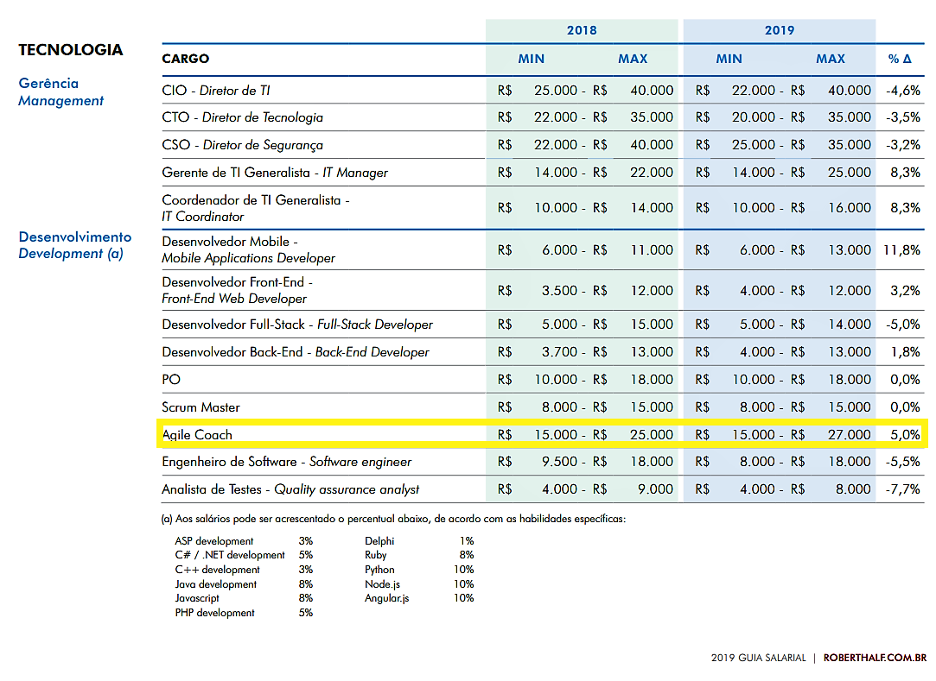

Salário

Slide 7
Sites de Emprego e Salários
LOVE MONDAYS
https://www.glassdoor.com.br/
PROGRAMATHOR
https://programathor.com.br/
GEEK HUNTER
https://www.geekhunter.com.br/
INFOJOBS
https://www.infojobs.com.br/
Para Freelancers:
99Freelas
https://www.99freelas.com.br/
GetNinjas
https://go.workana.com/programador-pt-01/
Workana
https://go.workana.com/programador-pt-01/

Slide 8












Cases de Mercado

